Slide 1
Информационная безопасность детей старшего дошкольного возраста
Муниципальное дошкольное образовательное автономное учреждение "Детский сад № 55 "Солнышко" общеразвивающего вида с приоритетным осуществлением физического развития воспитанников г.Орска"
Воспитатель первой квалификационной категории: Сайбель Мария Дмитриевна

Slide 2
Актуальность
«Интернет тебе не враг, если помнишь что и как!
Безопасность – Хорошо! Знают все на свете.
Ну, а если кто забыл, Вам напомним, дети!»
В современном мире интернет, ТВ и мобильный телефон стал частью жизни каждого человека. Рост пользователей интернета среди детей 5–7 лет сопровождается увеличением времени в сети и формированием цифровых привычек. Родители часто недостаточно осведомлены о рисках и угрозах для детей.
Основные угрозы для дошкольников в интернете:
Дети могут столкнуться с шокирующим и вредоносным контентом, который негативно влияет на их психику и восприятие окружающего мира.
Кибербуллинг проявляется в агрессивном поведении и преследовании через интернет, что наносит эмоциональный вред детям.
Онлайн-мошенничество и несанкционированные покупки в играх приводят к финансовым потерям и нарушению безопасности ребёнка.
Хранение и распространение персональных данных ребёнка без контроля создаёт риски использования информации злоумышленниками.
Поэтому так важно уже в старшем дошкольном возрасте формировать у детей основы безопасного пользования данными ресурсами.

Slide 3
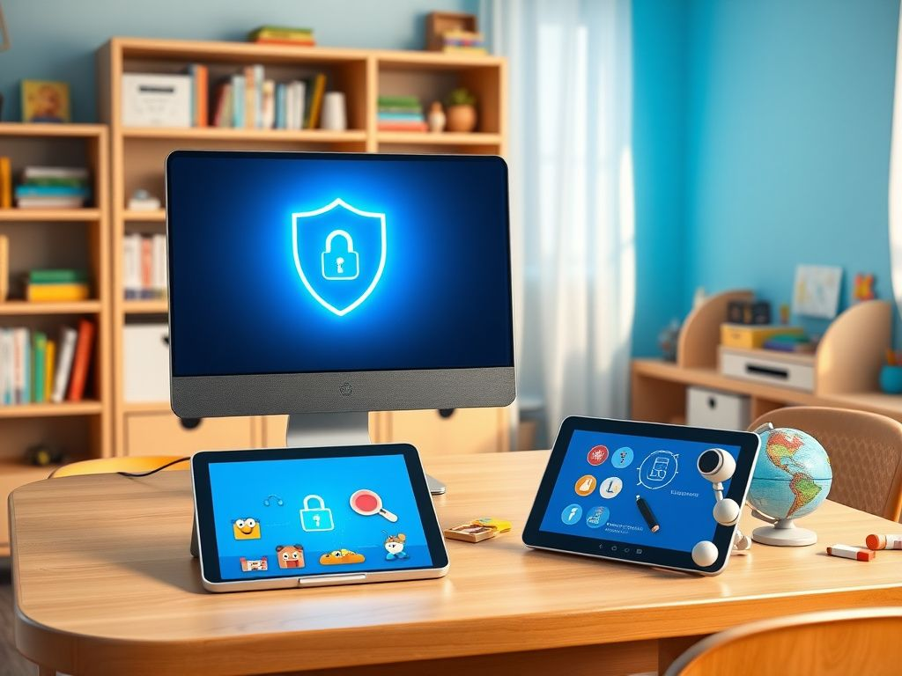
Понятие информационной безопасности
Защита личных данных и развитие критического мышления
Информационная безопасность включает сохранность персональных данных и развитие у детей способности критически оценивать получаемую информацию. Это основа для предотвращения онлайн-угроз.
Создание безопасной онлайн-среды
Важно ограничить доступ к вредоносному контенту и обеспечить анонимность пользователя, создавая доверительную и защищённую цифровую среду для дошкольников.

Slide 4
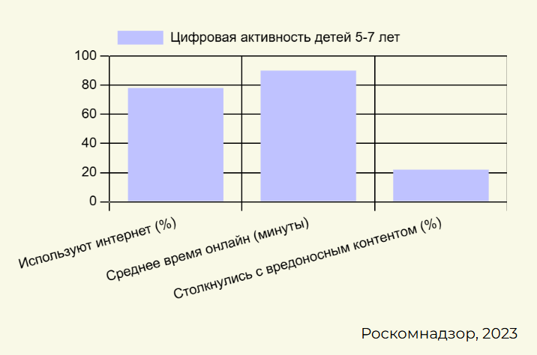
Статистика цифровой активности дошкольников
Большинство детей проводят в интернете значительную часть времени, что повышает риск столкновения с нежелательным содержанием.
Высокий уровень цифровой активности требует усиления мер защиты и контроля со стороны взрослых.

Slide 5
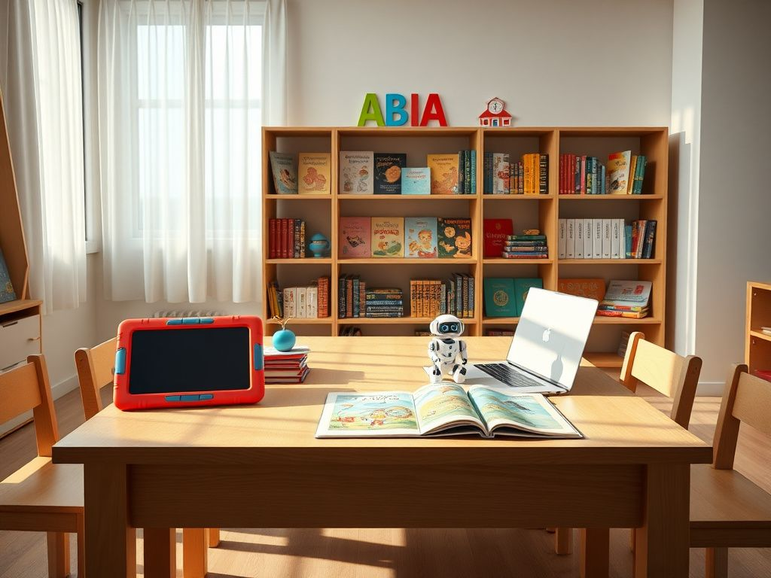
Цель:
Формирование основ информационной безопасности у детей старшего дошкольного возраста

Slide 6
Задачи:
Образовательные:
- повышать уровень знаний воспитанников об интернете и мобильном телефоне;
- совершенствовать знания детей о полезных свойствах сети интернет и мобильного телефона;
- ознакомить детей с основными опасностями при пользовании сетью Интернет (проникновение вирусов и вредоносных программ, заражение компьютера, агрессивное общение и преследование со стороны других и др.)
Развивающие:
- развивать познавательную активность воспитанников в вопросах информационной безопасности;
-формировать навыки оценки опасных ситуаций;
- совершенствовать навыки речевой творческой деятельности.
Воспитательные:
- воспитывать чувство ответственности за личную безопасность и благополучие семьи

Slide 7
Этапы формирования навыков безопасного поведения детей в интернете:
Образовательная деятельность: «Безопасный интернет», «Безопасное использование мобильного телефона», «Гаджеты – хорошо или плохо?»
Просмотр видео о правилах безопасности детей в интернете
Просмотр видео «Мобильный телефон – ваш друг и враг»
Просмотр мультфильмов «Фиксики. Осторожней в интернете», «Аркадий Паровозов. Пароль», «Аркадий Паровозов. Вирус», «Кибербуллинг» из серии «Приключение робота Каспера».
Мультимедийная игра «Безопасность в интернете»
Игра «Составь правило»
Дидактическая игра «Безопасно-опасно»
Настольная игра «Безопасный интернет»
Буклет для родителей «Информационная безопасность детей дошкольного возраста»
Консультация для родителей «Информационная безопасность детей»

Slide 8
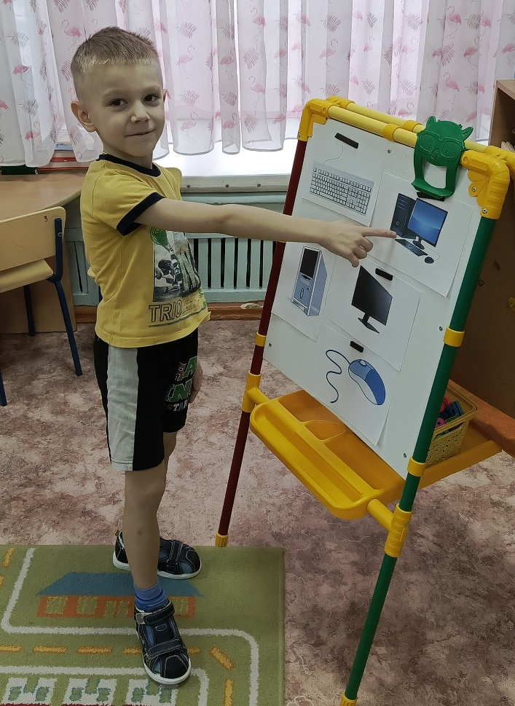
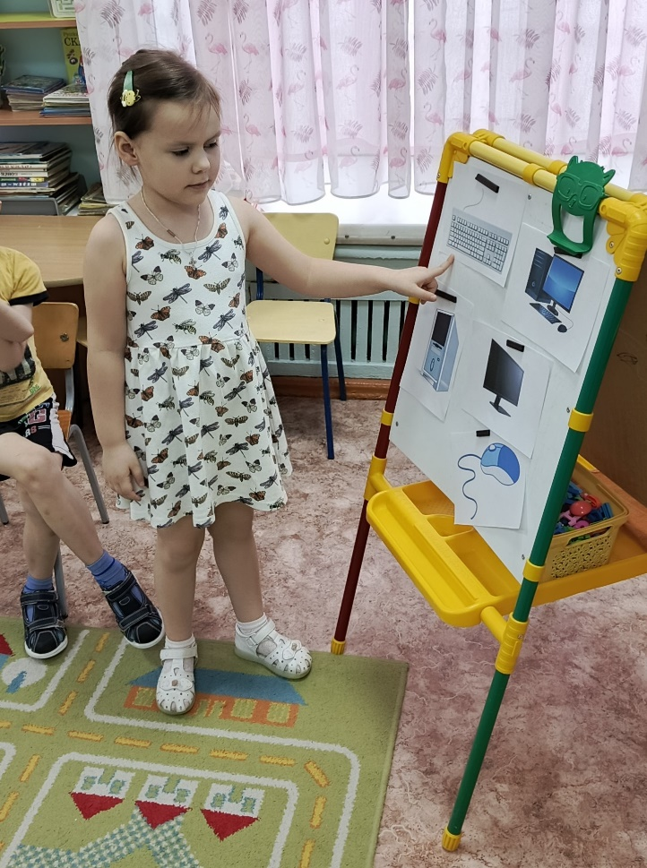
Знакомство с устройством компьютера

Slide 9
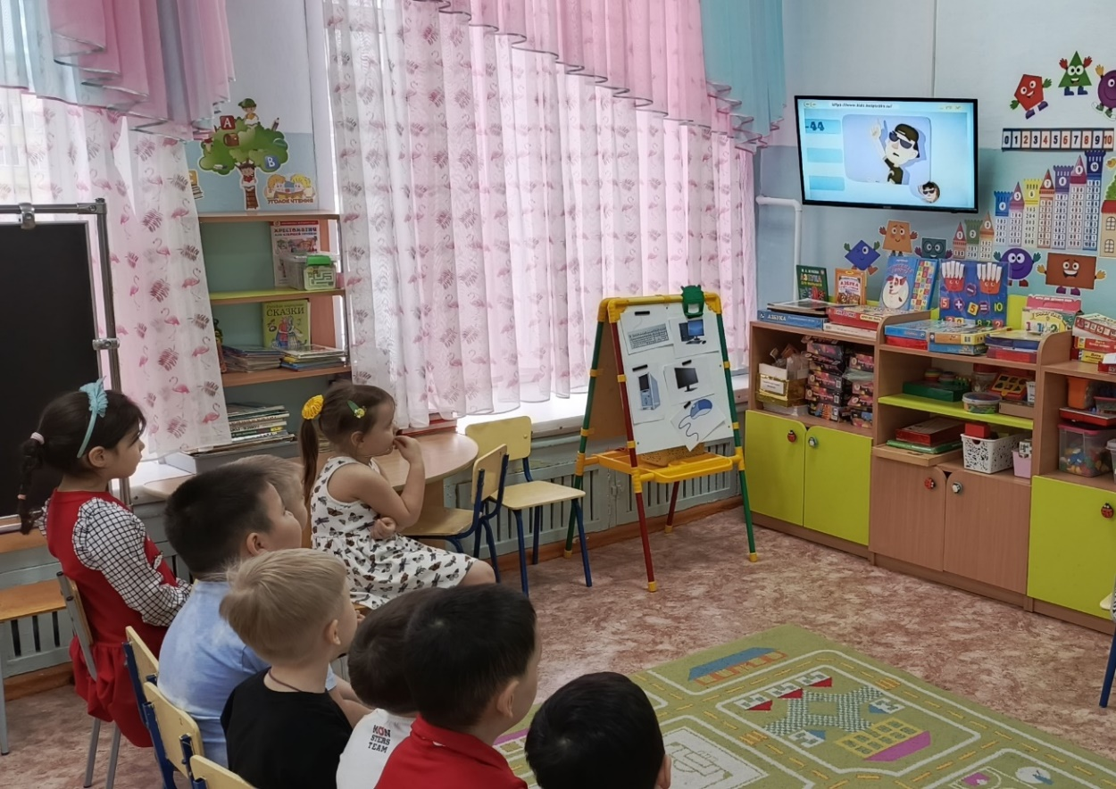
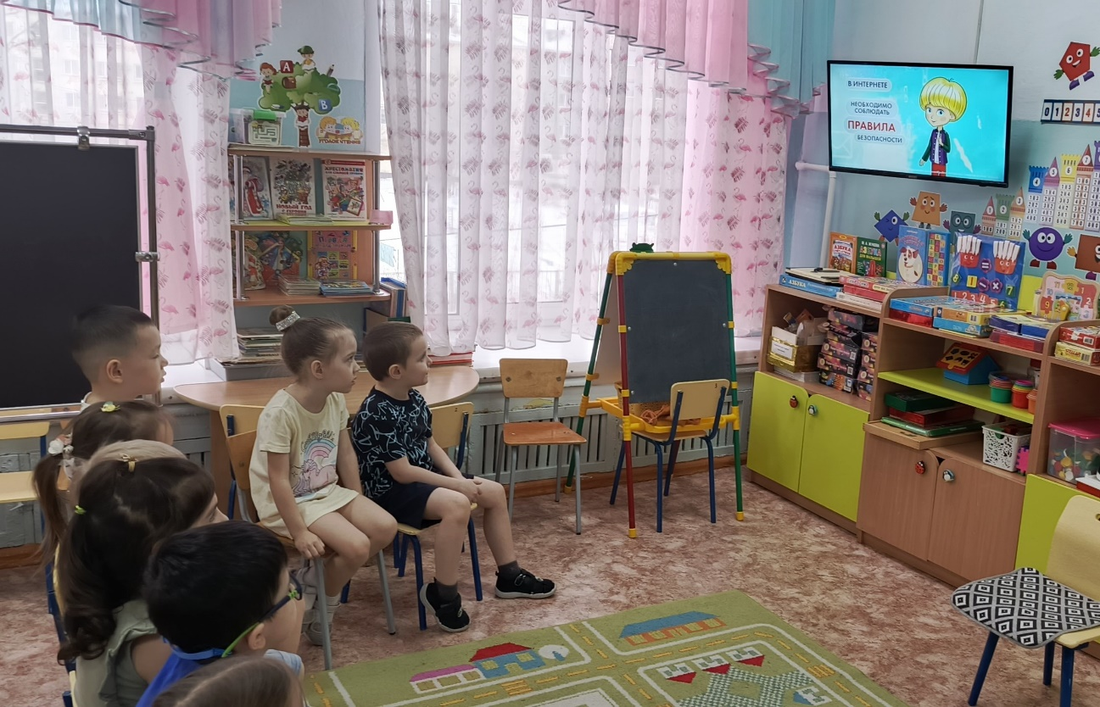
Просмотр познавательных видео и мультфильмов

Slide 10
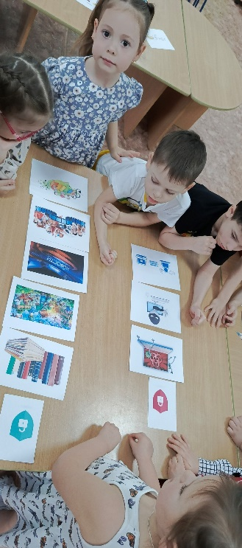
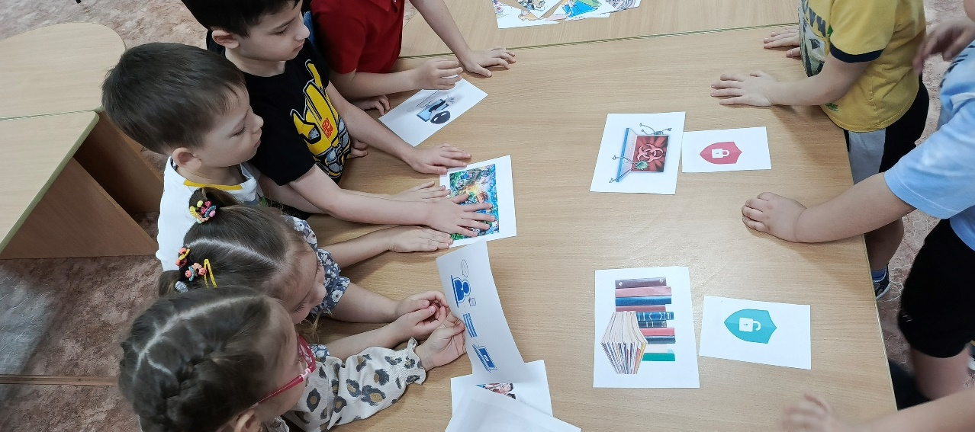
Дидактическая игра «опасно-безопасно»

Slide 11
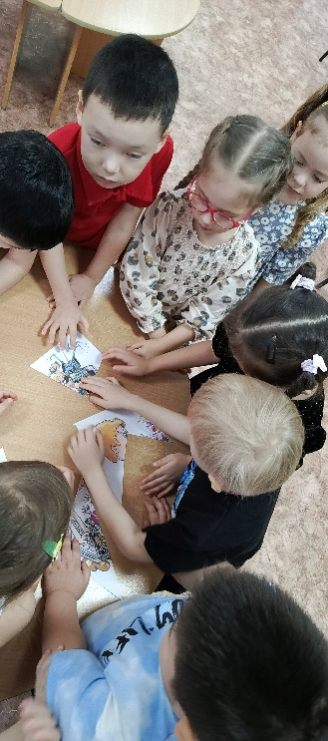
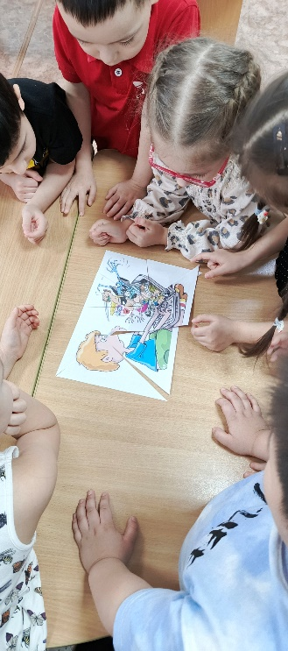
Собирание пазлов с дальнейшим обсуждением

Slide 12
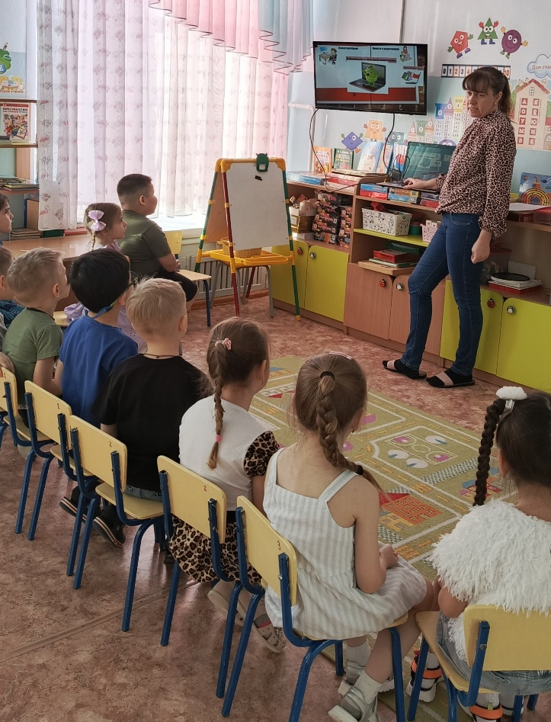
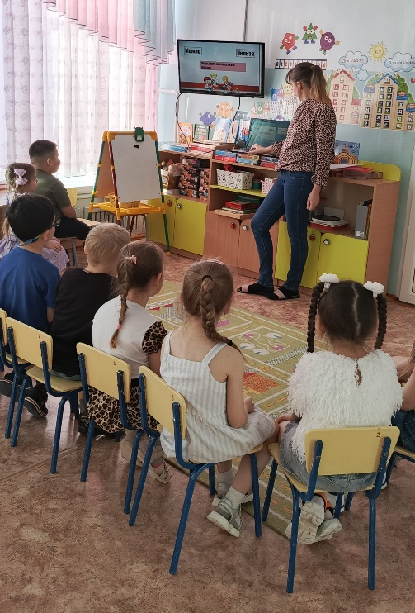
Мультимедийная игра «безопасный интернет»

Slide 13
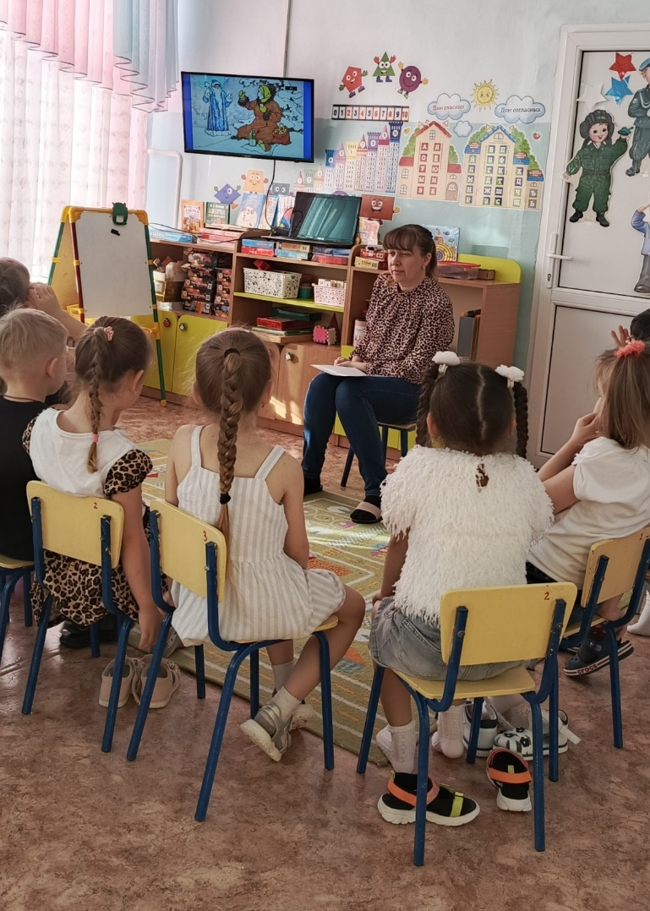
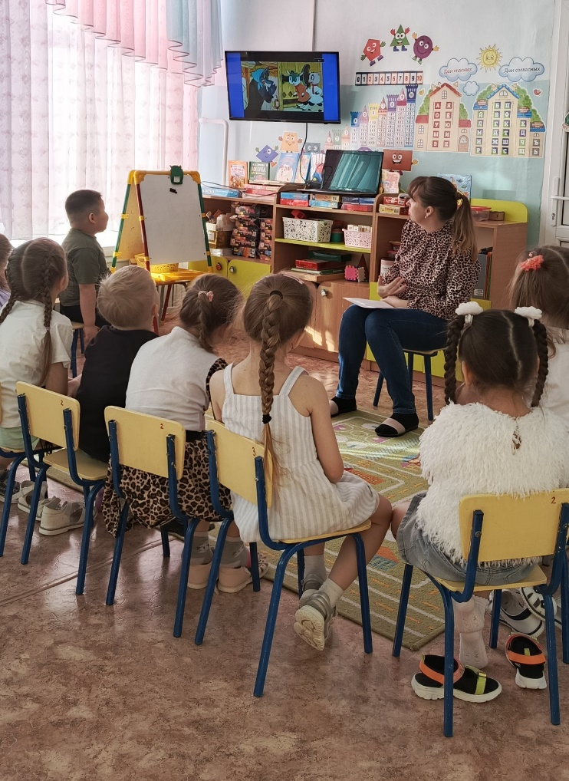
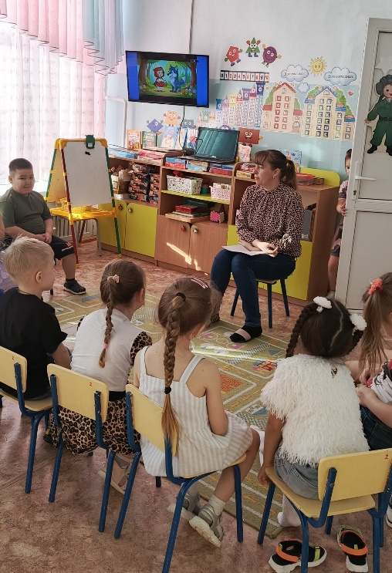
Игра «Составь правило»

Slide 14
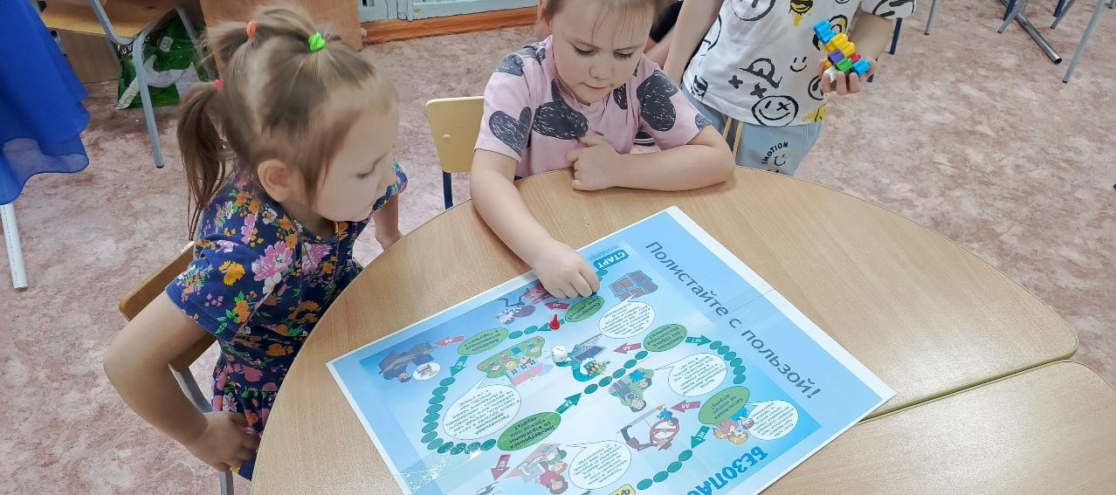
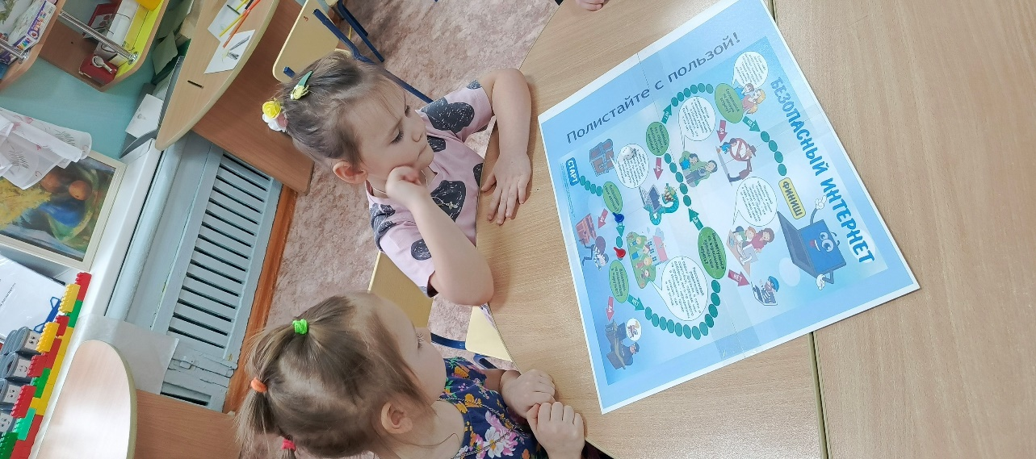
Настольная игра – бродилка «безопасный интернет»

Slide 15
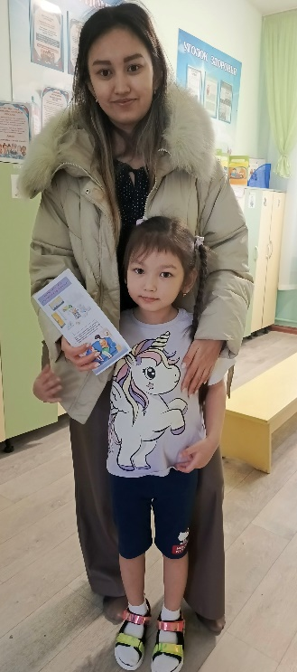
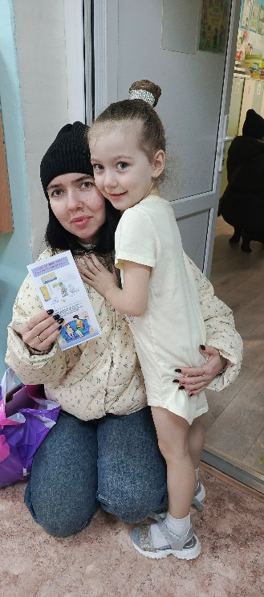
Работа с родителями

Slide 16
Ключевые выводы и перспективы развития
Защита детей в цифровом пространстве требует сотрудничества взрослых, внедрения новых технологий и постоянного повышения осведомлённости всех участников процесса.

Slide 17
Спасибо за внимание!

